Slide 1
МБДОУ № 8 детский сад «Елочка» Уренского муниципального района Нижегородской области
Консультация для родителей «Значение сюжетно – ролевых игр для развития ребенка».
Выполнила :
Воспитатель1 младшей группы Н.А.Целикова
2015 год.

Slide 2
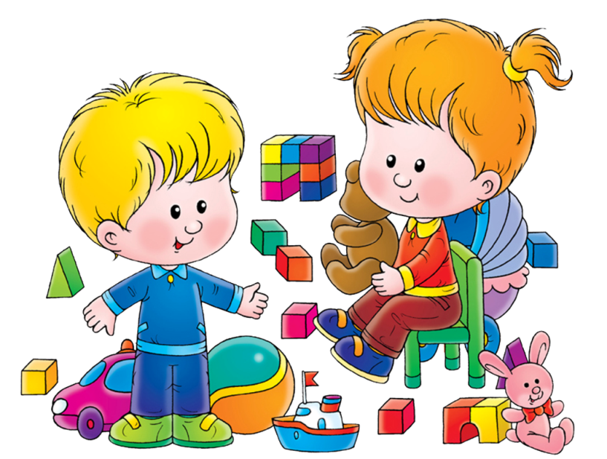
Сюжетно – ролевая игра в жизни ребенка
Игра всегда имела и будет иметь огромное значение в жизни ребенка. И если вы думаете, что игра всего лишь развлечение и пустое время провождения – вы глубоко ошибаетесь. В процессе игры ребенок обучается анализу, развивает свое воображение, мышление и еще много чего полезного происходит в развитии ребенка.

Slide 3
Что же такое сюжетно – ролевая игра?
Сюжетно – ролевая игра – это игра, в которой дети «одевают» на себя роль, передавая ее
характер, а действуют по определенному заданному сюжету или же сами создают его.
Дети вживаются в свою роль и ведут себя так, как видит своего персонажа со стороны.
Сюжетно – ролевая игра занимает свое место в жизни ребенка тогда, когда он научиться
использовать предметы не только лишь по их непосредственному назначению, но и в
соответствии с сюжетом игры. В процессе у ребенка появляется желание копировать
действия взрослых, он научиться взаимодействовать с другими детьми в игре или
взрослыми.
Изначально сюжетно – ролевая игра появляется в обычном подражании ребенка взрослым.
Малыш самостоятельно пылесосит, укладывает игрушки спать, что-то ремонтирует. Через
некоторое время ребенок начинает обыгрывать знакомые ему жизненные ситуации:
«посещение больницы», «поход в магазин».
На этом этапе в сюжетно – ролевую игру добавляется диалог действующих лиц. Здесь
очень кстати будет помощь родителя. Если вы будете помогать малышу в игре, то ребенок
уже очень скоро будет самостоятельно играть в сюжетно – ролевые игры вместе со своими
игрушками.
Дети постарше легко включаются в сюжетно – ролевую игру, но это не означает, что взрослый
может оставаться на заднем плане и пустить все на самотек. Если родитель не будет
предоставлять ребенку новые ситуации для игры, то ребенок может остановиться в развитии и
перестать проявлять самостоятельность.
Проявление творчества и самостоятельности в сюжетно – ролевой игре показывает уровень
развития мышления ребенка.

Slide 4
Что развивает игра?
Эмоциональное развитие ребенка.
Игра оказывает важное воздействие на эмоциональное развитие ребенка. Дети переносят в
ее то, что они знают о жизни: свои знания и заблуждения, свои страхи и пожелания. Через
сюжетно – ролевую игру дети пробуют множество ролей. Они могут переодеться и стать теми,
кем хотят, подражая речи и манерам лиц, роли которых играют.
В игре дети ведут себя творчески, активизируя свое воображение. Они проигрывают
жизненный опыт, отбирая и организуя роли и события. Благодаря игре у детей повышается
понимание своих сильных и слабых сторон, своих привязанностей и антипатий, способности
лидировать и убеждать или же подчиняться, может быть согласовывать свои интересы. Все это
способствует развитию самосознания.
Интеллектуальное развитие
Сюжетно – ролевая игра – занятие в значительной мере умственное. Дети используют память:
они вспоминают о людях и событиях и затем воспроизводят их. Они апробируют идеи, планируют
и реализуют свои планы, формируют представления о прошлом, настоящем и будущем. В игре
дети творят, используя материалы и игрушки совершенно новыми способами. Кроме того они
совершенствуют разговорные навыки, что очень важно для мышления и способности
обмениваться информацией. Игра является не только средством формирования абстрактного
мышления ,но и фактором расширения знаний о предметных областях.

Slide 5
Развитие математических представлений.
В процессе сюжетно – ролевой игры происходит развитие многих математических представлений. В игре ребенок сталкивается с различными группами и подгруппами материалов и вещей. Дети обучаются классифицировать предметы, используя понятия «больше - меньше», «шире - уже», «тяжелее - легче».
Развитие научных понятий.
Игра способствует также развитию понятий и методов научного характера. Дети наблюдают, пробуют и экспериментируют, проверяют, анализируют, сравнивают вещи в отношении сходства и различия, ставят вопросы и обобщают ситуации. Все эти действия имеют основополагающий характер в работе ученого.
Подготовка к чтению.
Обогащение словаря и развитие понятий – важная предпосылка успешного чтения и понимания. Общаясь в игре, дети используют родной язык, увеличивают гибкость речи, расширяя словарь, осваивая новые понятия, обыгрывание какой – либо темы заставляет детей организовывать свои представления. В дальнейшем это облегчает им понимание текстов, где следует учитывать логическую цепочку событий.

Slide 6
Роль взрослого в игре
Самое очевидное влияние взрослого на ролевую игру это старт самой игры- показать, как
и во что можно играть. Учитывая, что ребенок одинаково копирует хорошее и плохое, то,
давая направление его сюжетно – ролевой игре, взрослый получает возможность влияния
на будущие наклонности ребенка, играя, можно воспитывать малыша.
Для того, чтобы правильно организовать ролевую игру
надо помнить три основных принципа:
Во-первых, игра не должна строиться на принуждении, это свободное проявлении воли
ребенка.
Во-вторых, игра – это творческий процесс, не стоит загонять ребенка в какие бы то ни
было жесткие рамки.
В-третьих, старайтесь, чтобы игра менялась и имела свое развитие, но при этом не стоит
бояться повторов: если ребенок, «ставший поваром» второй день жарит блины – не
страшно, он просто запоминает и тренирует полученный навык. Поощряйте это.

Slide 7
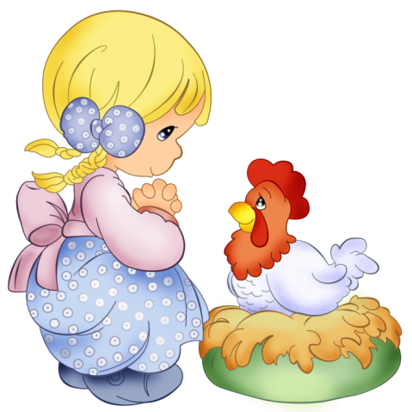
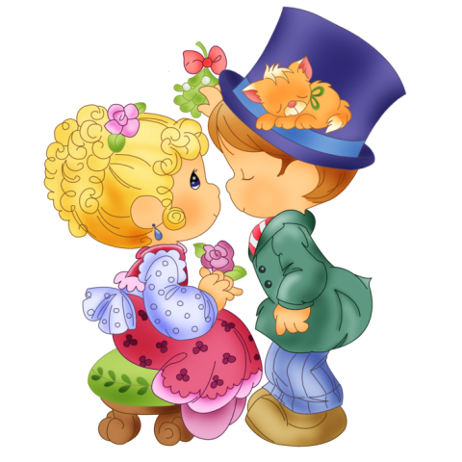
Виды игры
Существует несколько видов игровой деятельности.
Это индивидуально - предметная, которая возникает в раннем возрасте от полугода до двух лет, предметно – подражательная, которая появляется на втором году жизни и сюжетно – ролевая.

Slide 8
Простые правила для совместной игры
Ваши чувства по отношению к ребенку гораздо важнее, чем «правильная» игра – не ограничивайте ребенка в выражении различных чувств, пусть даже очень шумных.
Игрушки для игры выбирает сам ребенок. Не навязывайте свой выбор – это ведь только ваш выбор.
Не бойтесь шумной игры - шум останется в игре, когда вы об этом скажите ребенку.
Не возлагайте на ребенка ответственность за беспорядок – в это виноват не ребенок, а игра. Научите ребенка «складывать» игру на место.
Не перебивайте игру взрослыми «умничаньями», не отвечайте на вопросы, которые вам не задавали.
Ограничения в игре не нужны до тех пор, пока они не нужны. Ограничивайте ребенка спокойно, но твердо. Нарушение ограничений – конец игре.
Не задавайте вопросов, ответы на которые вы уже знаете. Высказывайте утверждения - это поощряет ребенка на творчество и совместную с вами игру.
Пример: «Это домик?» (Ну, конечно же, домик!). Лучше: «Вот так домик получился! Мне нравится! Научи меня!»
«Бегательную» и «прыгательную игру» лучше всего для ребенка заканчивать на коленях взрослого под мирное качание и убаюкивание.

Slide 9
Развитие игровых навыков
Если малыш пассивен в игре и предпочитает простые действия, беготню или тихое сидение в уголке, придется приложить усилия.
Приглашайте малыша поиграть вместе с вами, вовлекайте его в игру, заразите своей собственной игрой, демонстрируя радость и удовольствие.
Выбирайте такие игрушки, в которые можно играть вместе: мяч, машинки и куклы, наборы зверюшек, кубики, разборные игрушки и т.д.
Ребенок должен получать больше позитивного внимания – поощряйте его самостоятельную игру словесной похвалой, объятиями и поцелуями.
Не укоряйте ребенка за неумение играть! Поделитесь опытом игры! Покажите ,как играть с разными игрушками: возня и валяние в обнимку с игрушками – это игра; перебирание, раскладывание и пересыпание – это игра; катание и перетаскивание – это игра; прятанье и искание – это игра; забрасывание (мяча в корзину) и сбивание (например кеглей) – это тоже игра.
Побуждайте ребенка совершать очередные действия, играя с игрушками? По очереди менять выражение лица, по очереди издавать различные звуки.
Закрепляйте очередность в игре словами: «А теперь ты! Ну-ка попробуй».
Игра важная часть жизни ребенка. Покажите ему эту часть сами. Он будет вам благодарен.
В игре, как ни в каком другом виде деятельности, развивается речь ребенка.
Не ждите, что речь в игре проявится сразу же. Наберитесь терпения, проговаривайте и договаривайте знакомые и доступные ребенку слова и фразы в игровых действиях вроде укачивания куклы, кормления или на прогулке.
Не забудьте отметить проявления речевой активности ребенка. Не прячьте свою радость, покажите ее ребенку. Поделитесь своей радостью с другими близкими малышу взрослыми: прямо, косвенно, по телефону, в разговоре на улице. Весь мир должен знать, какая это радость – слушать и понимать своего ребенка! Малыш оценит ваше отношение, запомнит вашу радость и будет стараться вызвать ее подобным же образом.

Slide 10
Как подойти к выбору игрушек
Принципы оценки безопасности игровой продукции.
Физическая и экологическая безопасность (отсутствие запаха, острых краев; прочности деталей и окраски, наличие сертификата качества).
Психофизиологическая безопасность – соответствие возрасту: соразмерность игрушки параметрам ребенка (руки, росту и пр.), возможность манипуляции, парной работы рук, координации движений.
Психологическая безопасность: отсутствие негативных воздействий на психическое развитие ребенка, его интеллектуальное, психоэмоциональное, социальное и эстетическое развитие.
Нравственно-духовная безопасность: отсутствие провоцирующих факторов для формирования негативных установок детского поведения.

Slide 11
Что делать, если ребенок не умеет, не хочет и даже не любит играть?
Возможно, у малыша имеются проблемы с игровой деятельностью. В таком случае
взрослый должен взять на себя инициативу и по возможности передать ребенку (в виде
образцов, примеров) все прелести игровой деятельности – от замысла до желаемого
результата . Стоит только вспомнить это волшебное, манящее и затягивающее чувство игры
и донести его до малыша.
Однако при этом следует помнить некоторые «взрослые» правила детской игры,
которые регламентируют вмешательство взрослых и способствуют поддержанию свободы
ребенка.
Помните! Для полноценного развития ребенку не требуется как можно раньше научиться читать – ему нужно вовремя и с удовольствием начать играть!

Slide 12
Какие условия созданы в детском саду для развития игры и в какие игры играют дети ?
Фоторепортаж из первой младшей группы

Slide 13
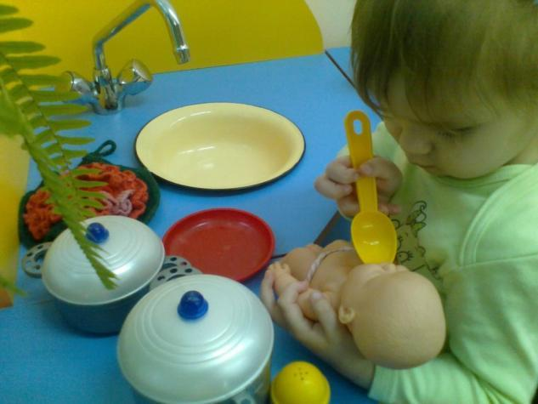
Игровая ситуация «Малыш проснулся». Нужно обязательно умыть малыша и накормить его.
Кукольный уголок

Slide 14
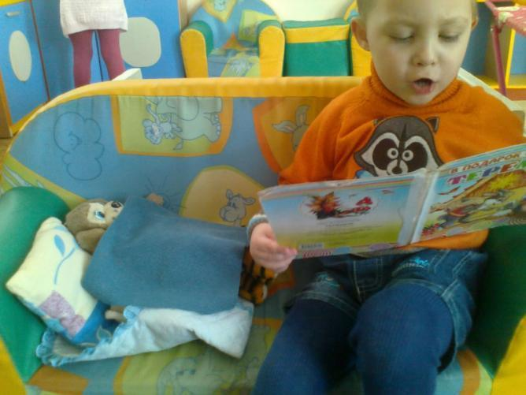
Игровая ситуация «Уложим куклу спать». Можно покачать Катю, спеть ей песенку, а можно прочитать сказку.

Slide 15
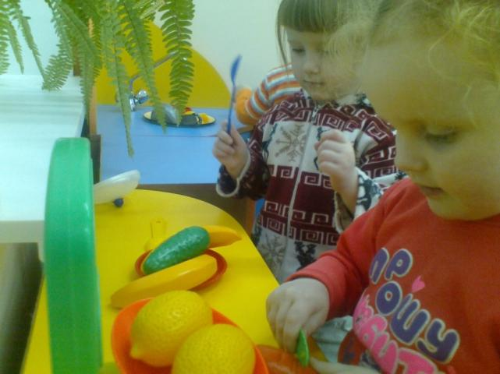
Игровая ситуация «Приготовление обеда» На кухне полным ходом идет подготовка семейного обеда. Продукты все закуплены остается только все почистить и приготовить.

Slide 16
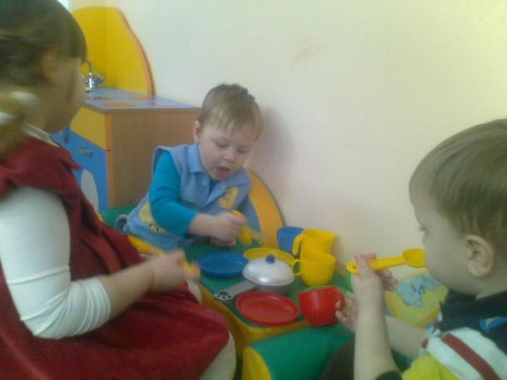
Хорошо когда вся семья в сборе, можно и поужинать.

Slide 17
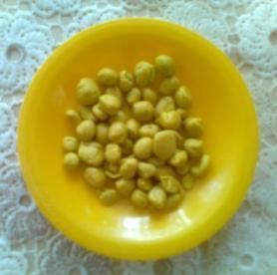
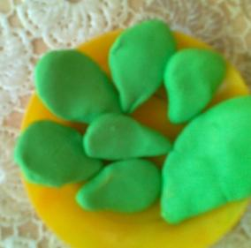
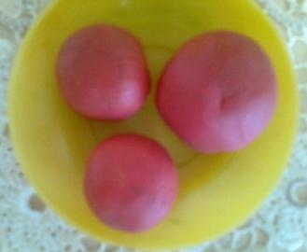
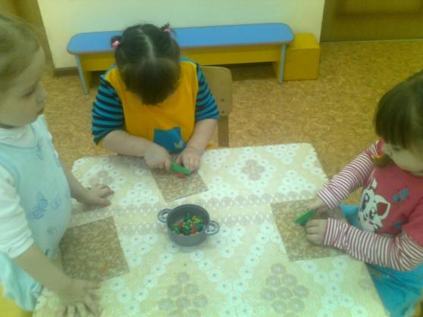
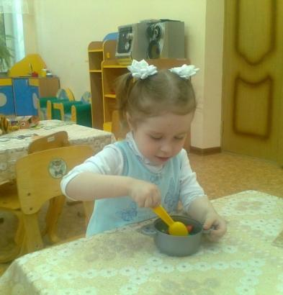
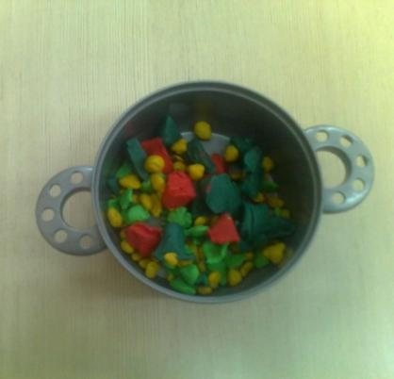
Игровая ситуация «Накормим зверюшек салатом». Для салата взяли пластилиновые овощи: огурец, кукурузу, листья салата, помидор. Все мелко порезали, перемешали и салат готов.

Slide 18
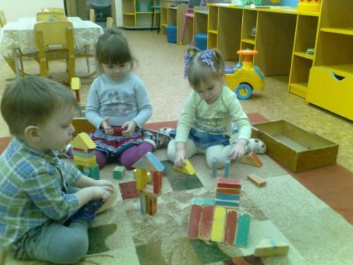
Здесь дети с удовольствием строят гаражи, домики, горки, а затем с ними играют.
Уголок конструирования

Slide 19
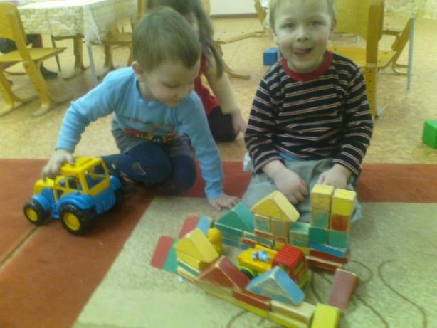
Для машин обязательно нужна дорога и гараж. Без них никак нельзя.

Slide 20
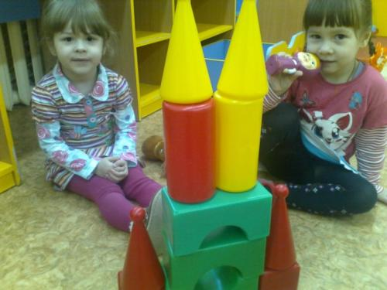
Из крупного модуля можно построить замок для принцессы.

Slide 21
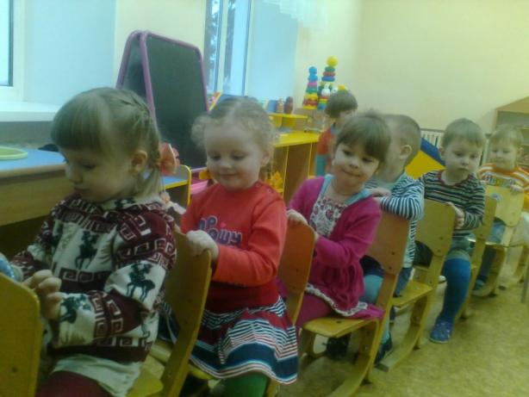
Игровая ситуация «Поездка» Сегодня дети решили отправиться в путешествие на своем автобусе. К поездке все готовы.

Slide 22
А иногда мы все дружно любим почитать наши любимые книжки.

Slide 23
Наша дружная первая младшая группа.
Мы еще маленькие, но мы очень любим играть. Мамы и папы, играйте с нами !!!

Slide 24
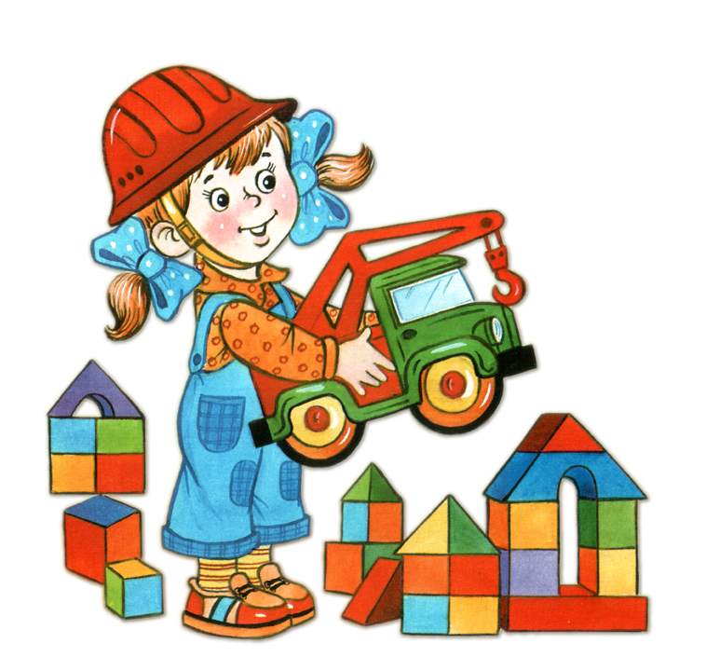
«Игра имеет в жизни ребенка такое же значение, как у взрослого –
деятельность, работа, служба. Каков ребенок в игре, таков во многом он
будет в работе, когда вырастет. Поэтому воспитание будущего деятеля
происходит прежде всего в игре»
А.С Макаренко
Спасибо за внимание !

